Slide 1
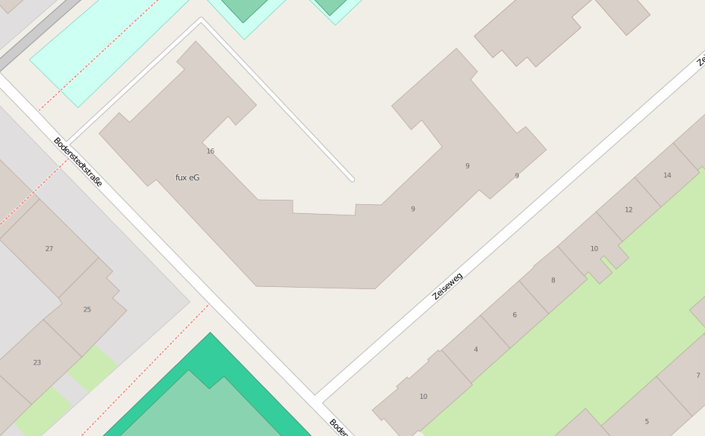
Richtfunk- und Blitzfangmasten
Sektor 4, 280°
Serverschrank (innen)
Sektor 1, 120°
Sektor 3, 230°
Sektor 2, 170°

Slide 2
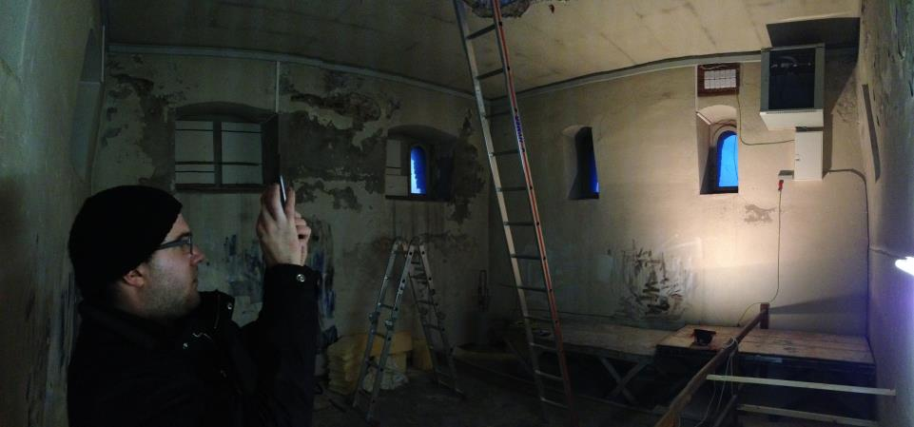
10mm² PE Blitzschutzleitung
Zu Sektor 2, 1
Netzwerküberspannungsschutz
Zu Sektor 4
Zu Sektor 3
Zum Richtfunk
Trennfunkenstrecke
Verbindung zu bestehender Blitzschutzleitung
5x6mm Strom-anschlussleitung

Slide 3
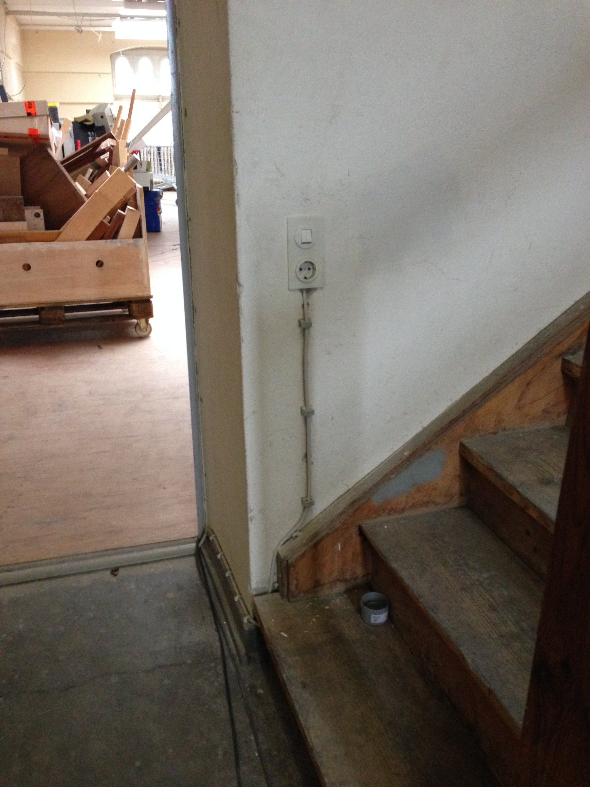
Leitung zum Stromkasten

Slide 4
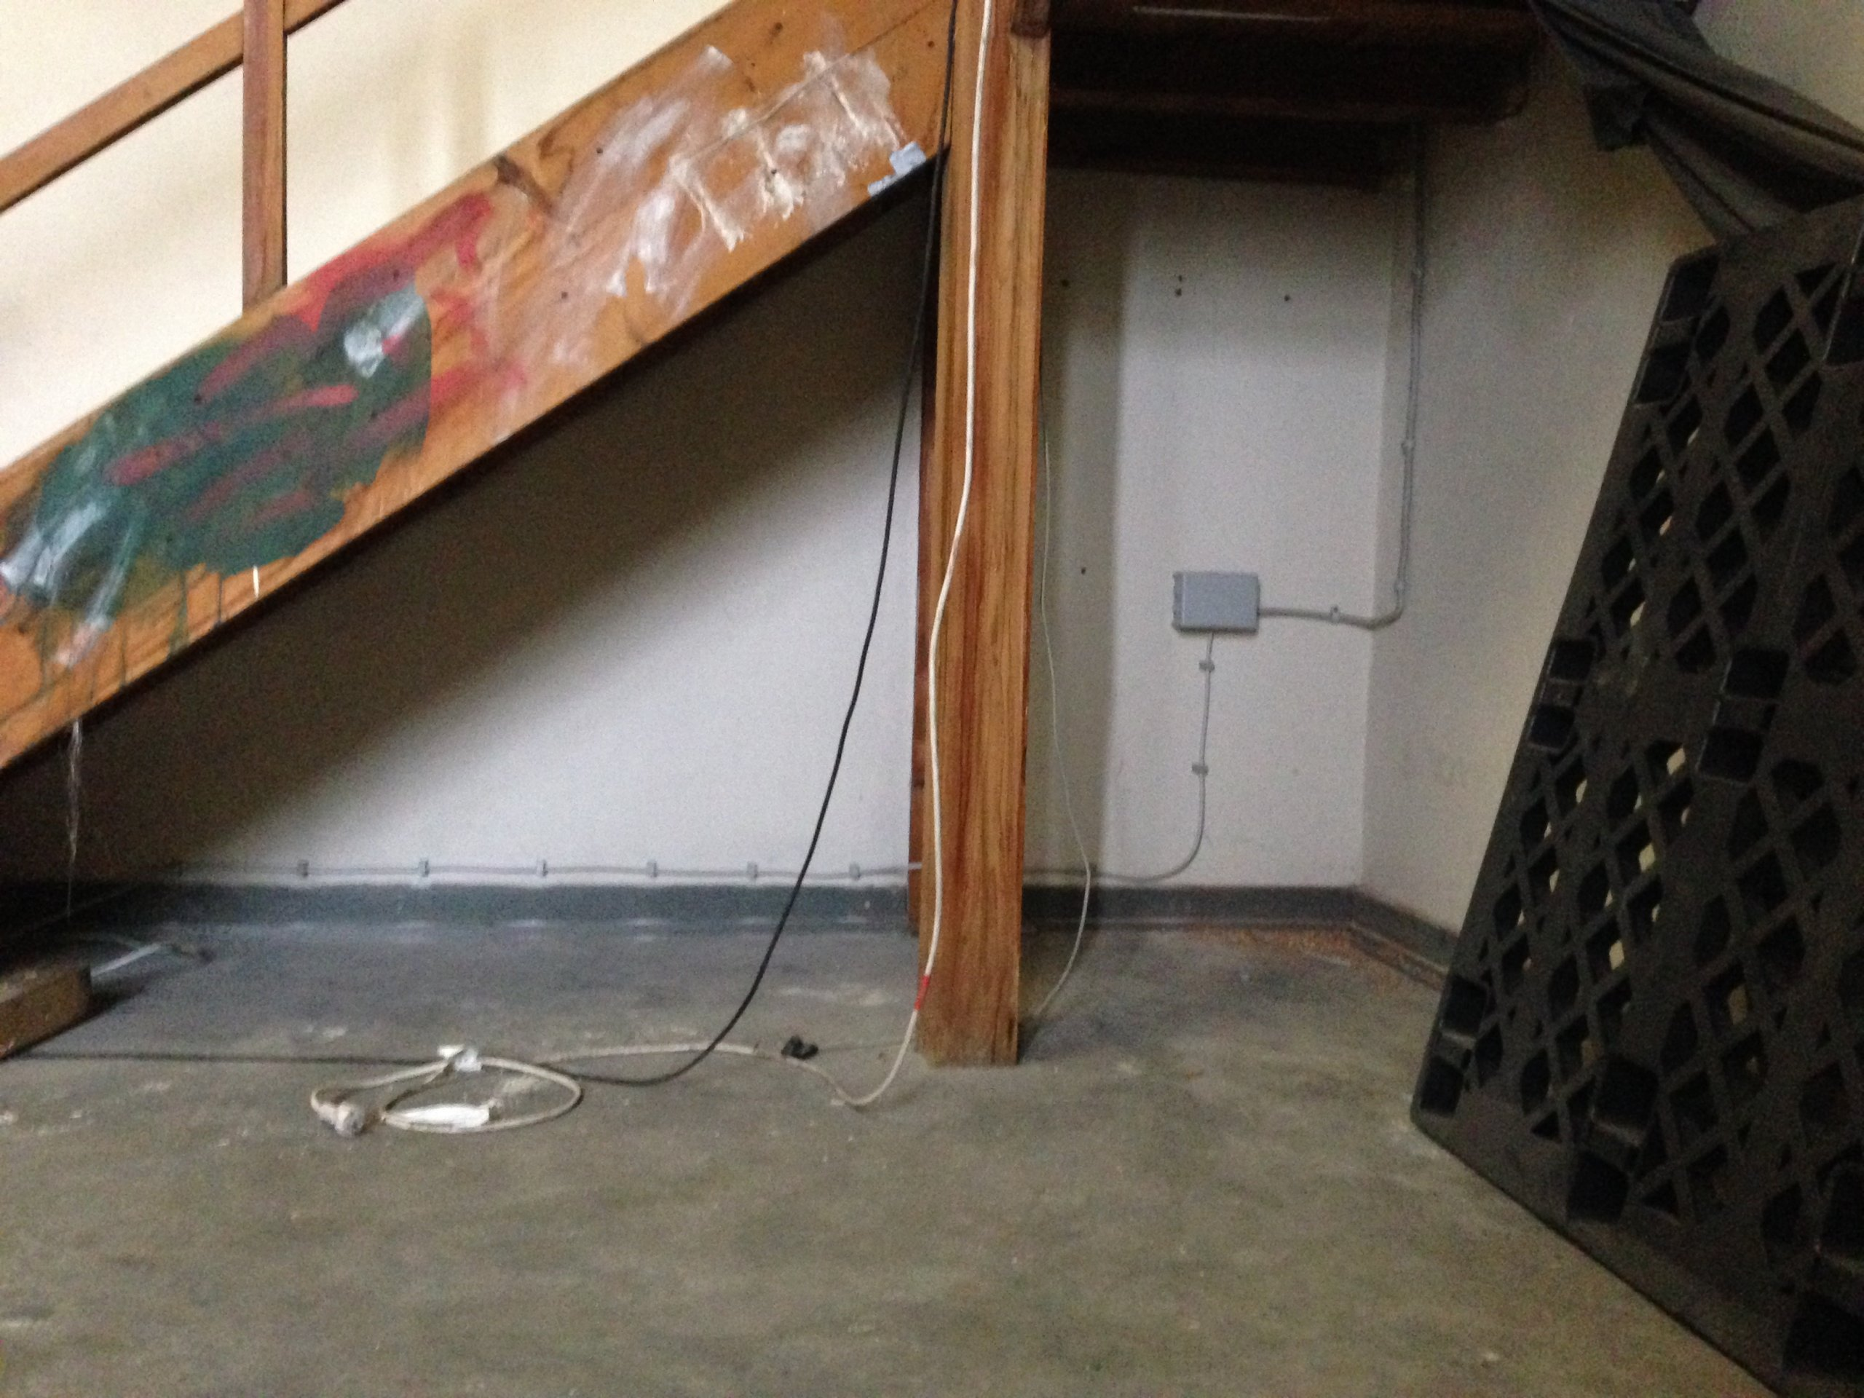
Vom einphasigen Stromanschluss
3-Phasen-Leitung zum Stromkasten

Slide 5
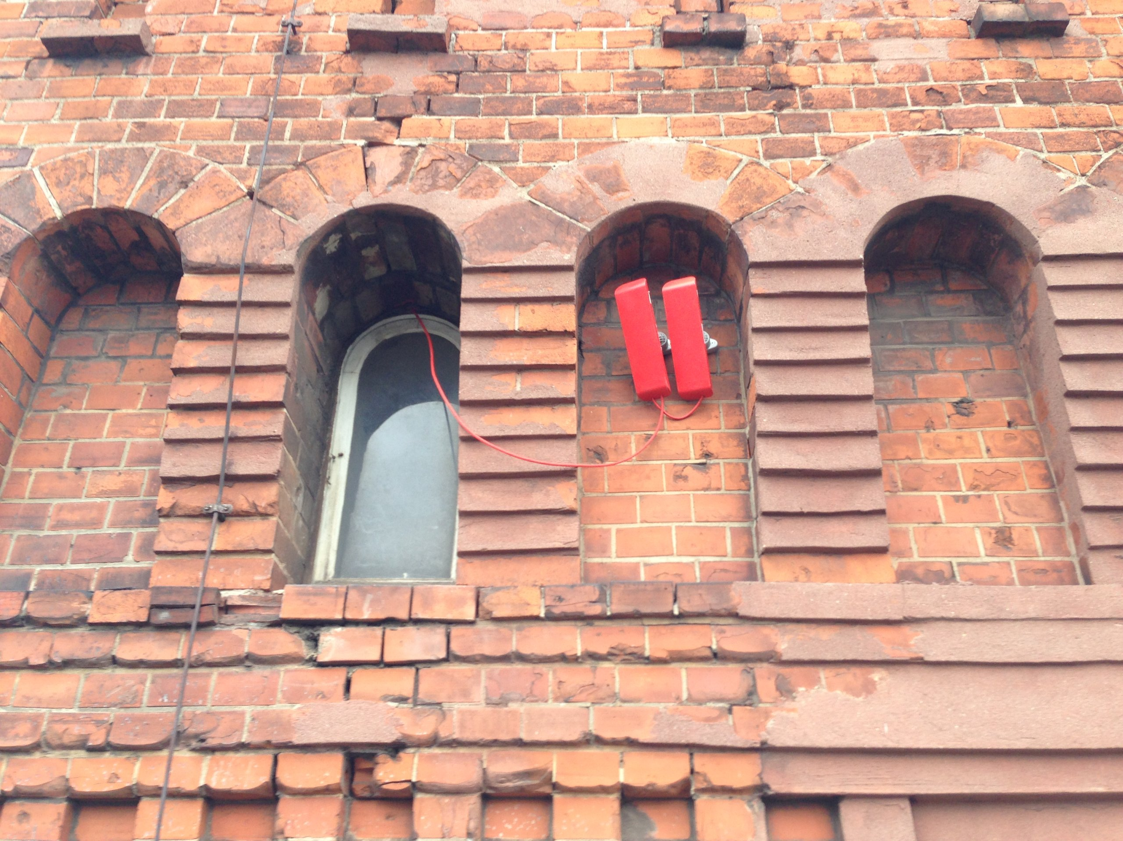
Bestehende Blitzschutzleitung
NSM2-NSM5-Paar
25cm Netzwerkkabel NSM2 zu NSM5
Netzwerkkabel Serverschrank zu NSM2

Slide 6
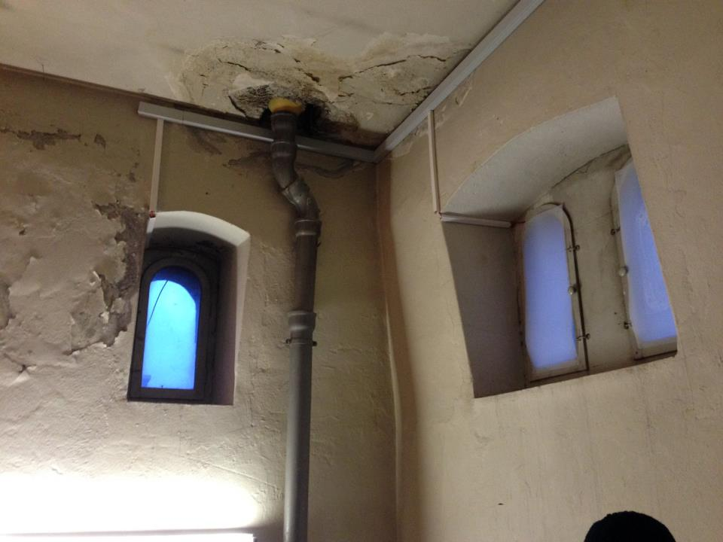
Kabelkanal zum Serverschrank
Fenster Sektor 1
Fenster Sektor 2
Bohrung durch Fensterrahmen

Slide 7
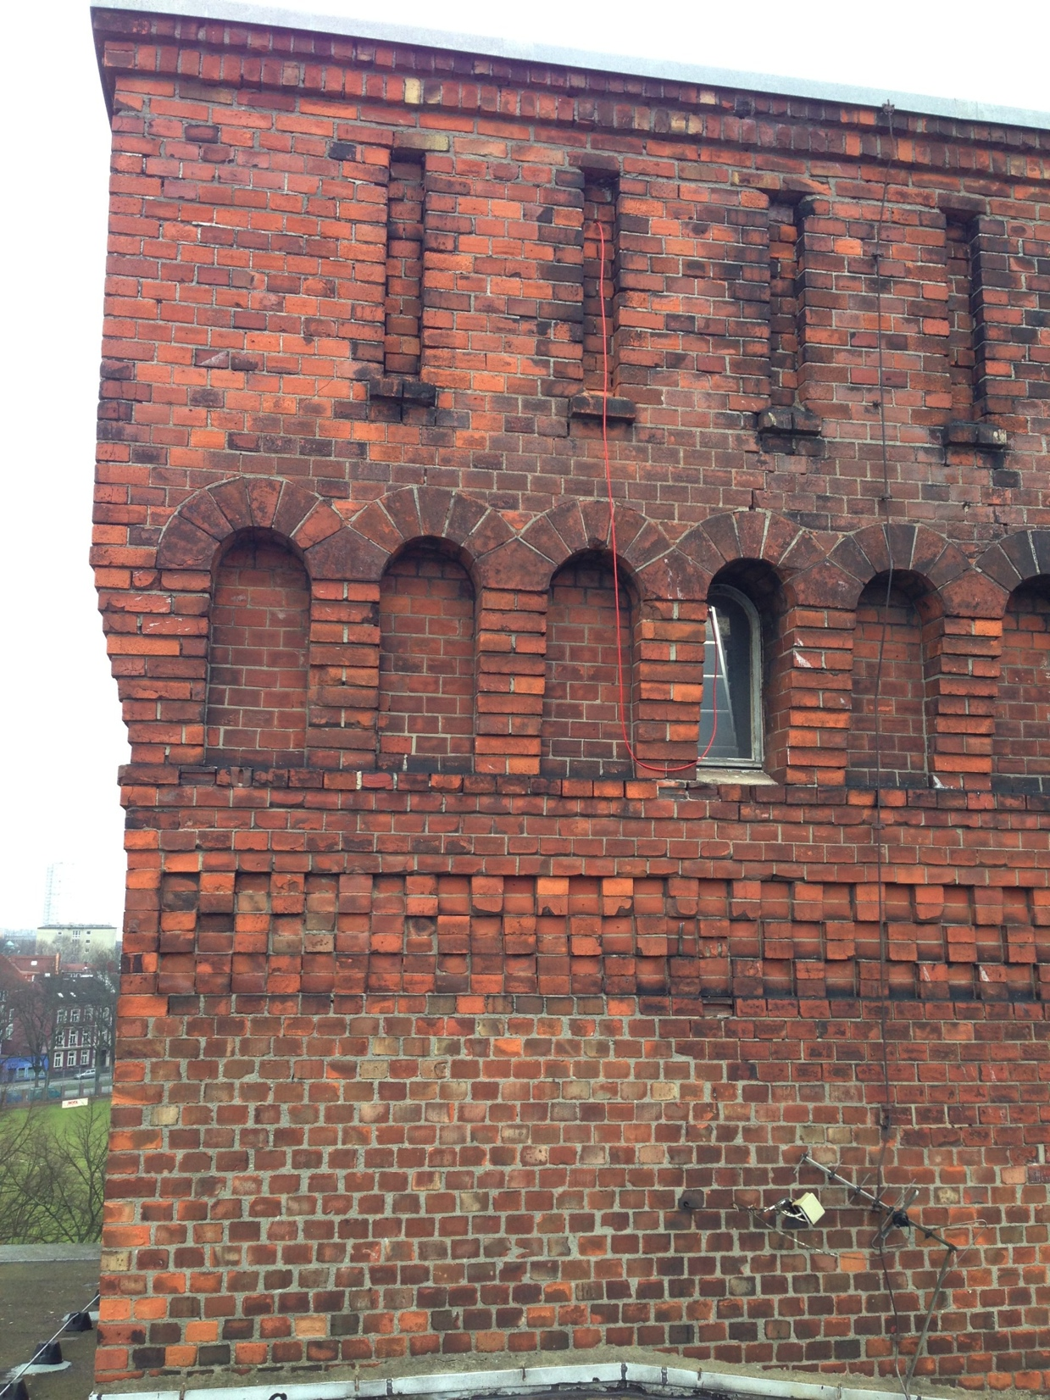
Netwerkkabel zum Richtfunk
Bestehende Blitzschutzleitung

Slide 8
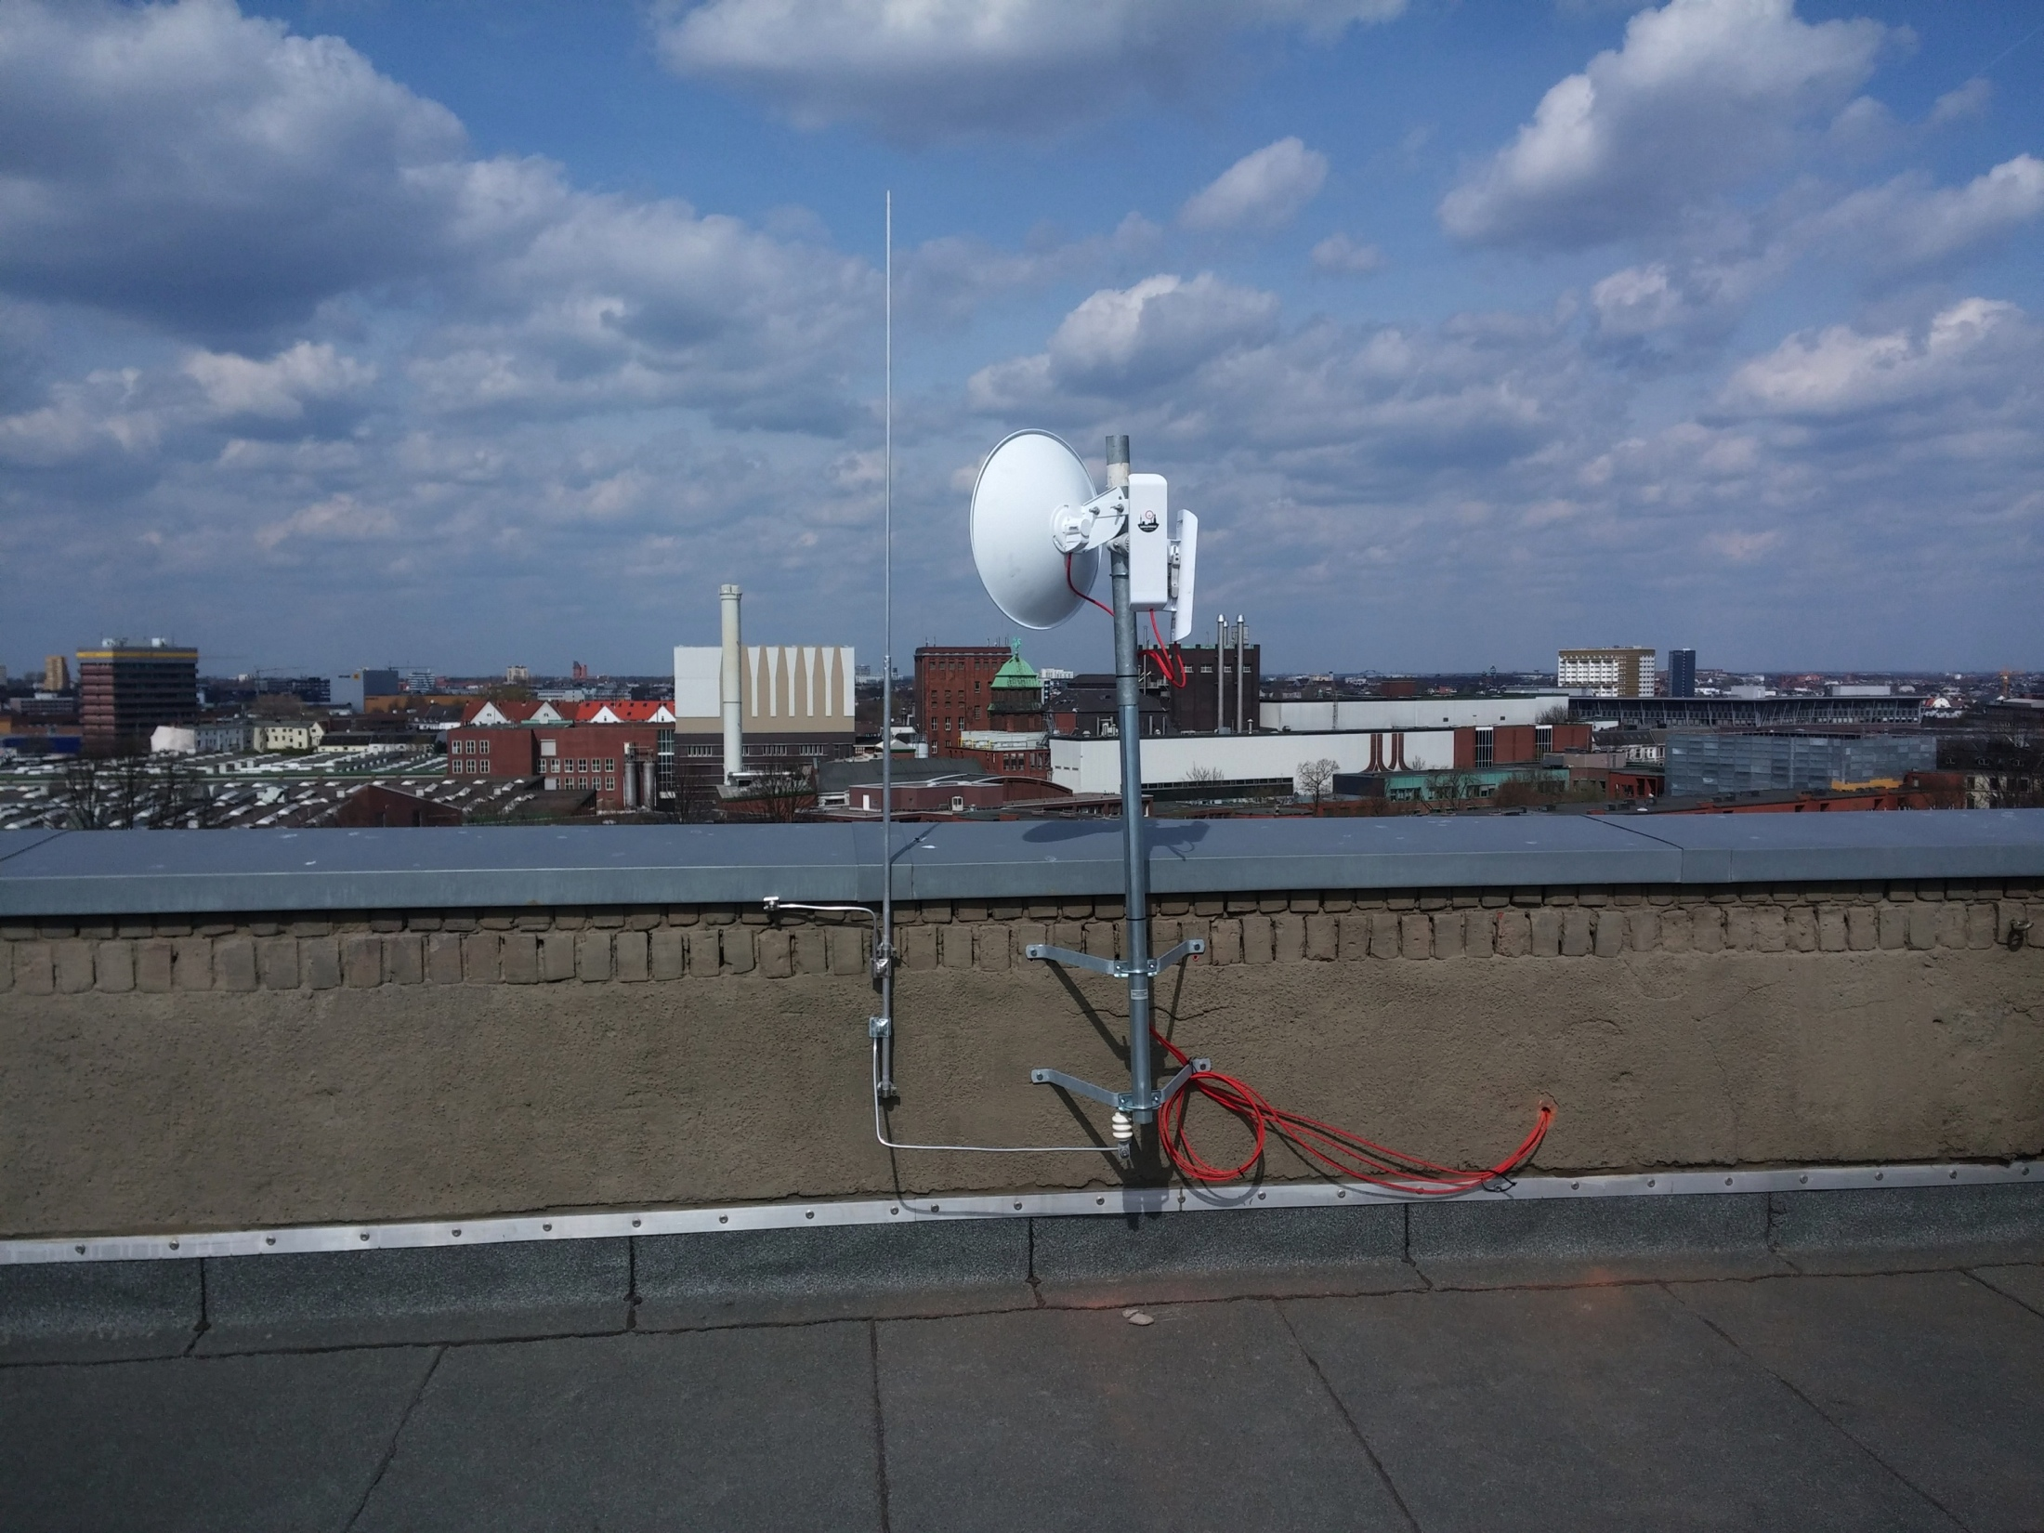
Richtfunkantennen
Blitzfangmast
Netwerkkabel zum Richtfunk

